Slide 1

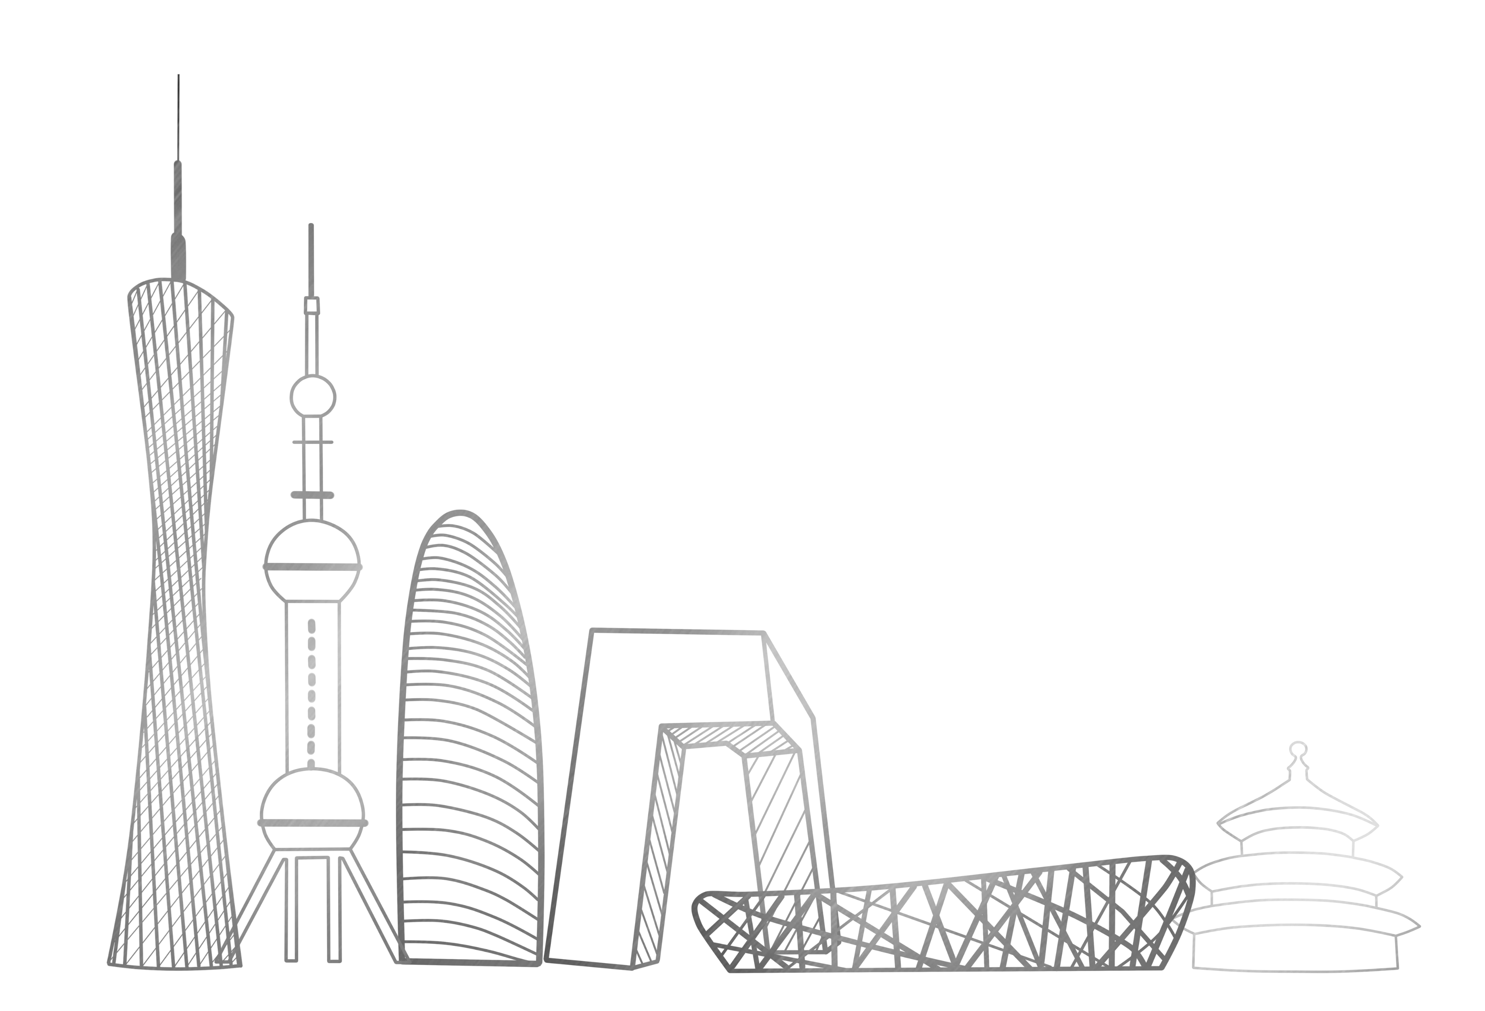
20XX
销售培训课件
培训人：管理论

Slide 2
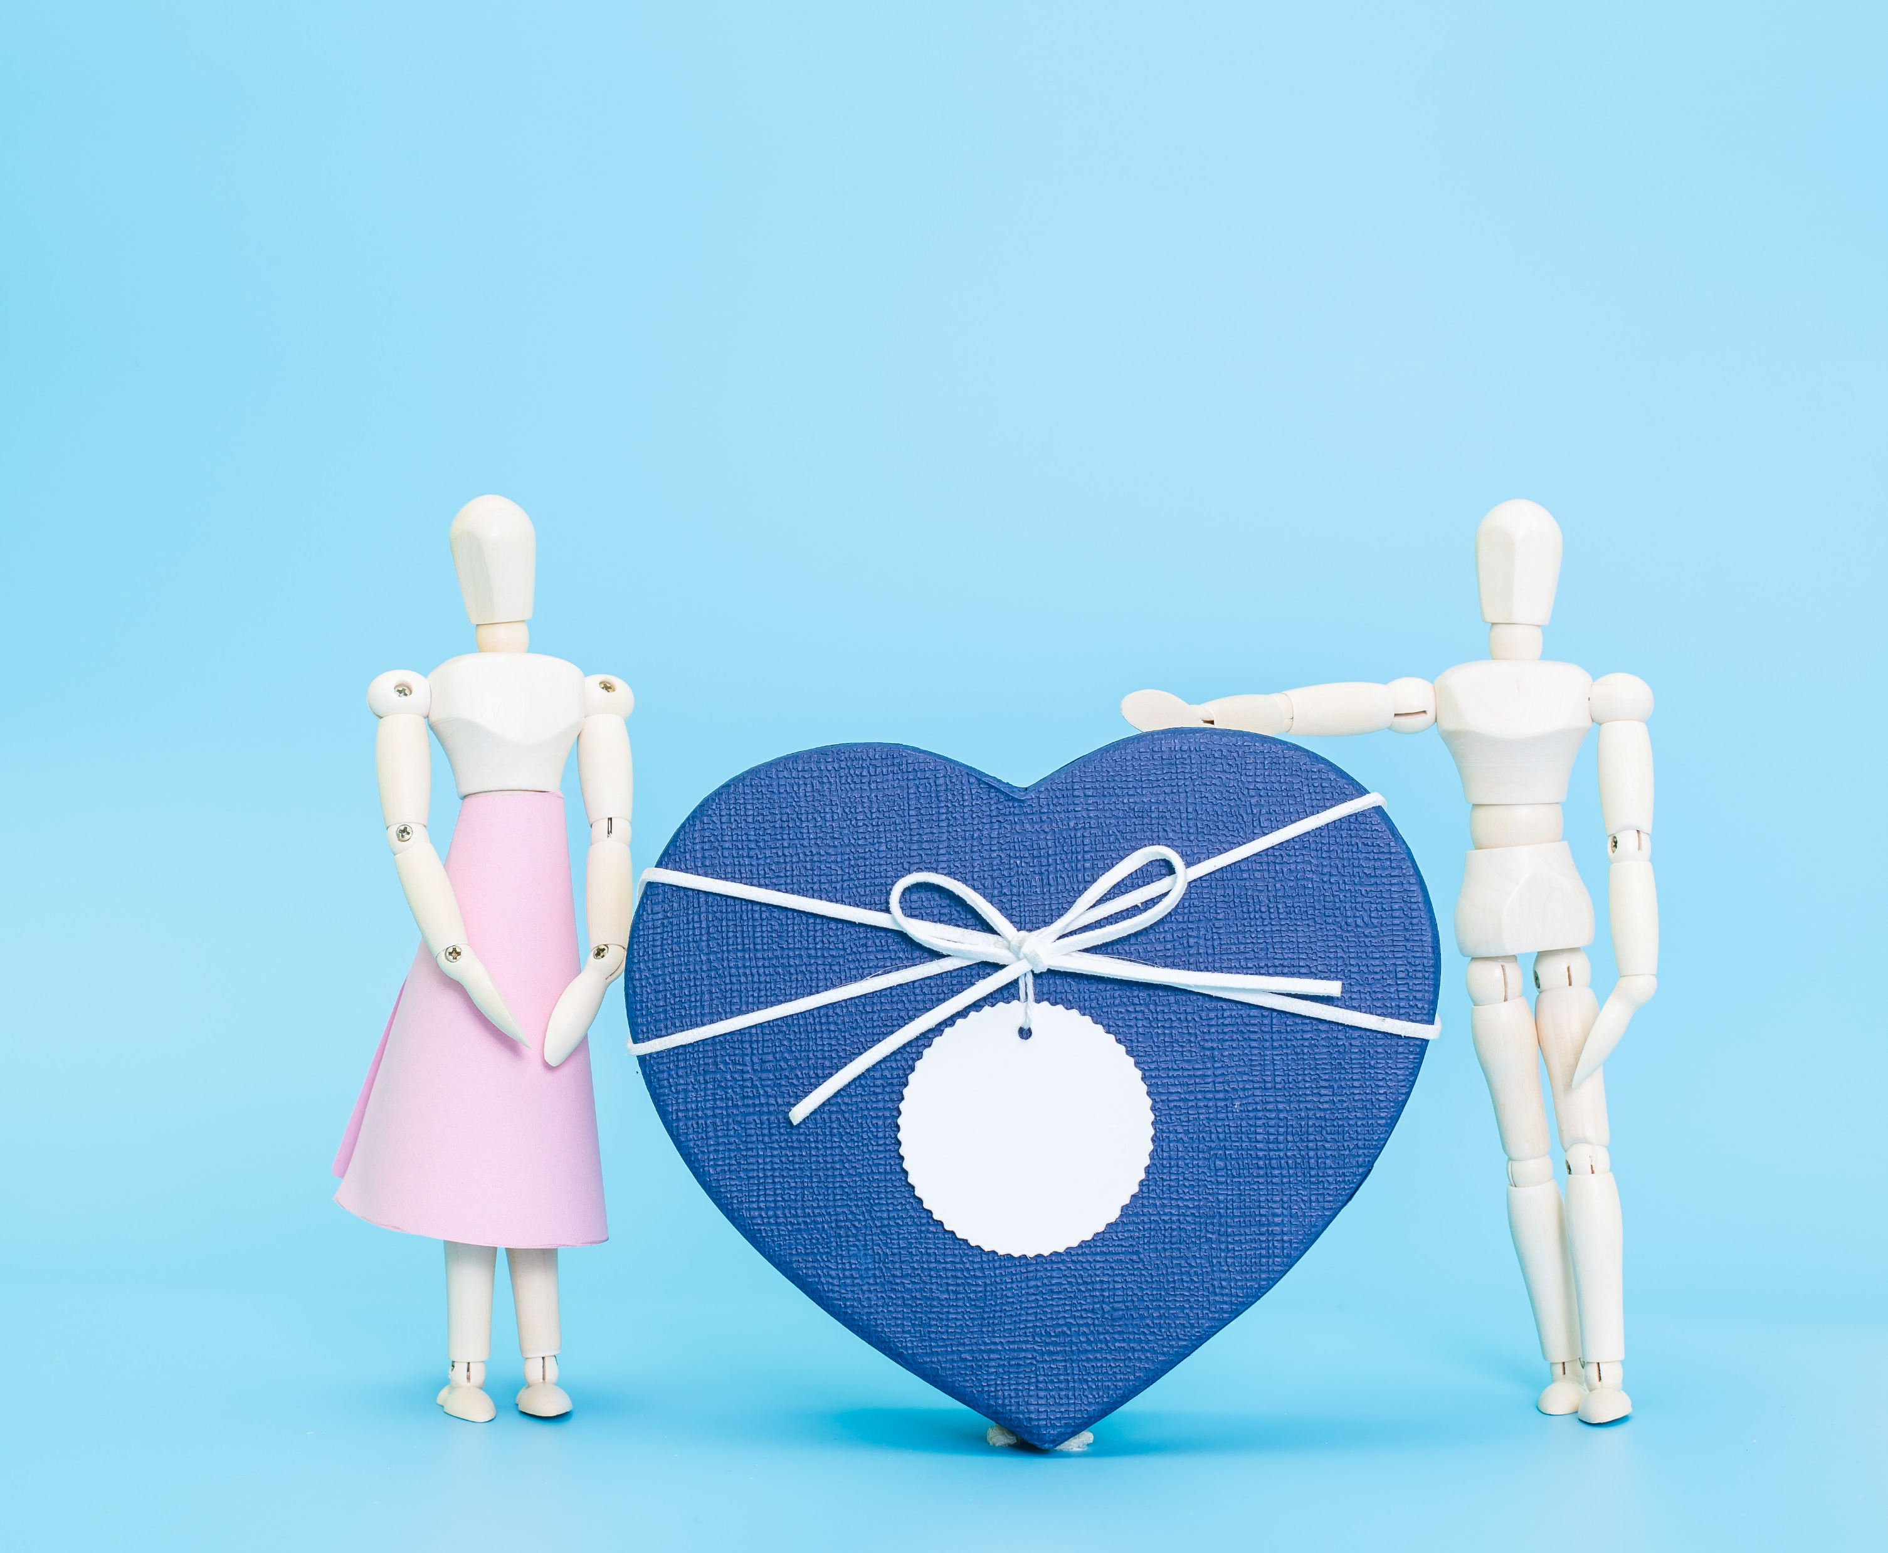
销售的前提
跟你的产品谈恋爱
销售和恋爱一样，要成功就要——给对方想要的
你一定要，你就一定能！
成功者永不放弃，放弃者永不成功！

Slide 3

销售的前提
建立顾客信赖感
销售最重要的关键是建立跟顾客的信赖感，真正的顶尖推销员就是很少说话，做一个很好的倾听者。
案列
顶尖销售人员在一开始都是不断地发问，
如：你有哪些兴趣？
你为什么买你现在的车？
你为什么从事你目前的工作？
等等，打开话题，让顾客开始讲话。
每一个人都需要被了解，被认同，然而被认同最好的方式就是很仔细的听对方讲话因为在现代生活中很少人愿意听别人讲话，大家都急于发表自己的意见。所以假设你一开始把听的工作做得很好，你跟他的信赖感已经开始建立。

Slide 4
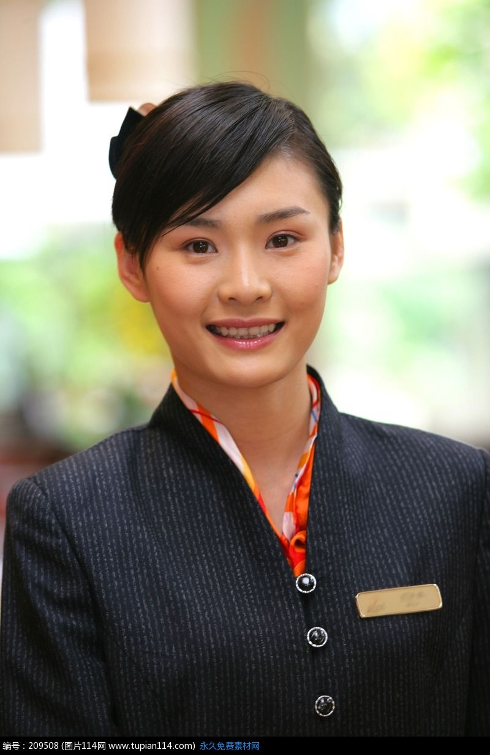
销售的前提
微笑是美丽的，它有能力传递美好的情感和信息，从而使人们在接受产品的同时，从中享受到美的愉悦和信息沟通的畅快。
学会
微笑
注重自己的仪表，是对客人的尊重。一个人不了解另一个人之前，都是看他的穿着，所以穿着对一个销售员来说是非常重要的。我们要永远为成功而穿着，为胜利而打扮。
仪表
端庄

Slide 5

销售的前提
文明
礼貌
温文尔雅、彬彬有礼的举止风度，将会使您赢得客人的好感，从而成功推销产品。
专业
知识
扎实的专业知识和基础可以运用在销售过程中，让客人相信你是最专业的，让客人产生信服感。
一视
同仁
不能只针对高消费的客人热情，冷淡其它客人。应该做到的是不论客人的地位、穿戴、消费水平等的高低，都应当平等的、一视同仁的对待；小户有一天也会变大户。

Slide 6
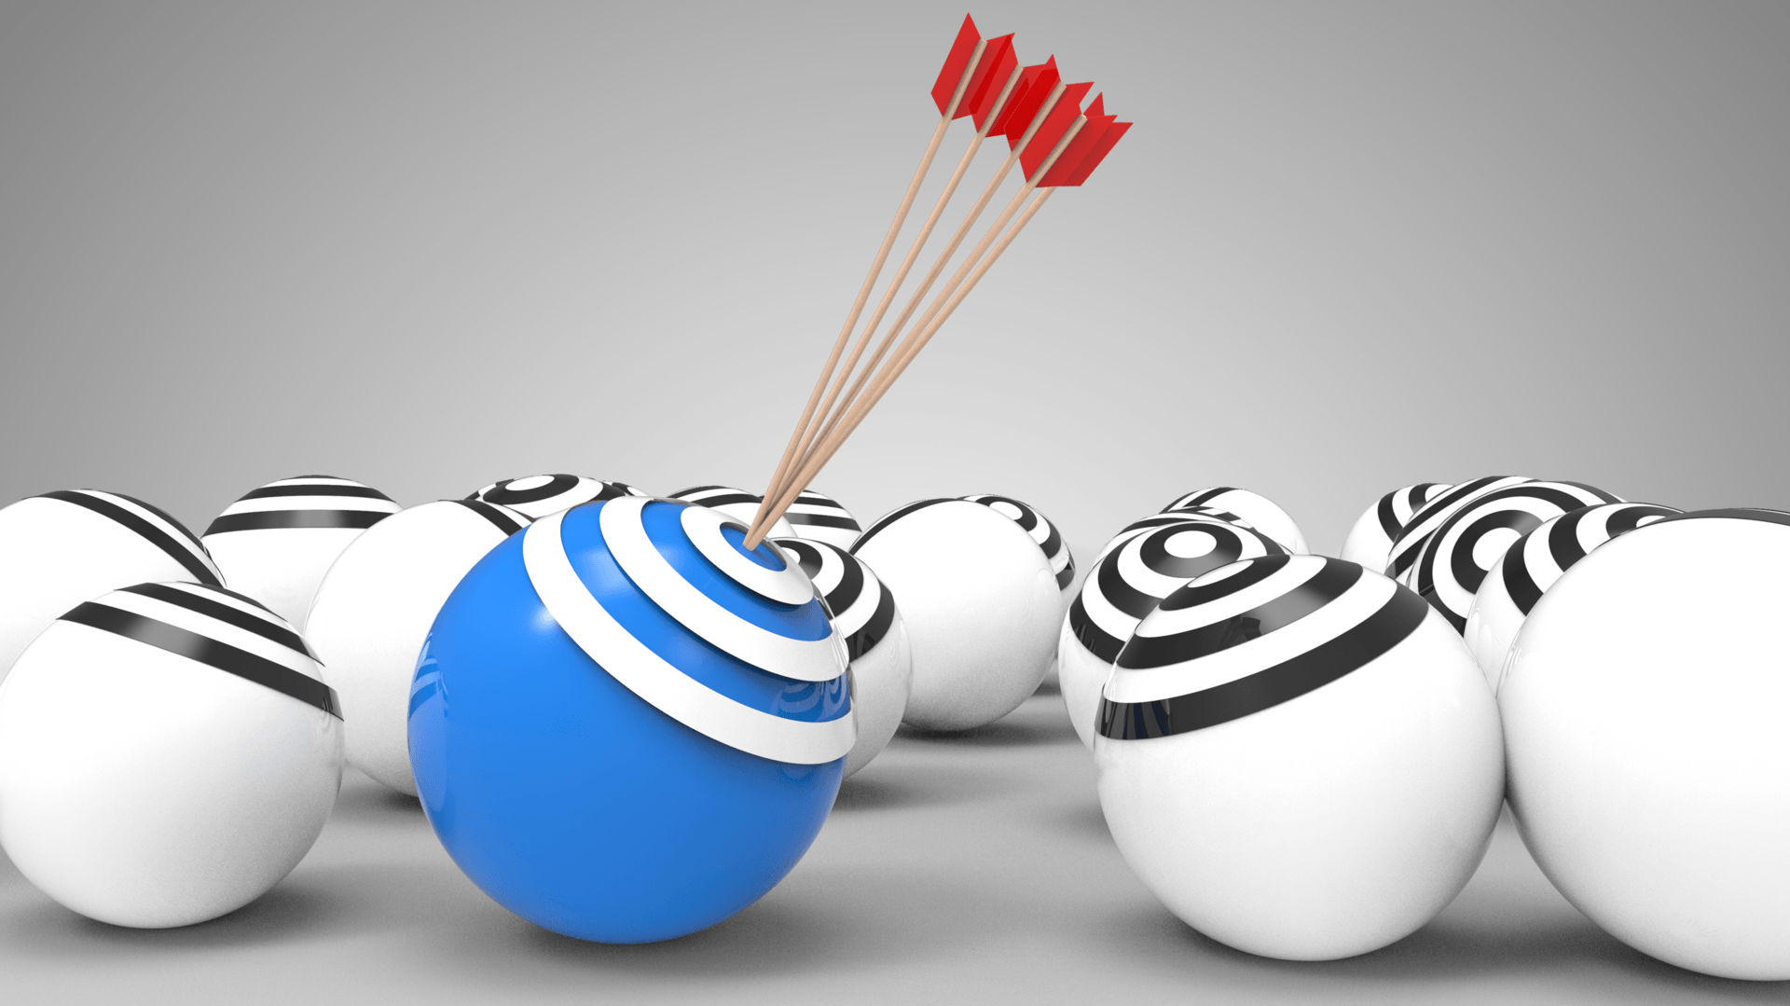
销售的前提
找到顾客购买的关键点
也许你产品的特色有十项，可能只有一项对他来讲是最重要的，那个最重要的关键计入没有掌握住，其他的都没什么用。
林肯讲过：他说假如我要去法庭帮一个人辩护，要辩护七项，假如前六项都没有第七项来的重要，那前六项我都让你赢，我只要辩护最后的一项。

Slide 7
销售的前提
反复刺激顾客的购买关键点
有这样一个例子，有一对夫妻去看房子，先生对喜欢游泳的太太说：“你不要让售楼员知道你喜欢，以免我们不容易杀价。”但是售楼员看出太太对游泳池的特殊喜好，所以先生说：“这房子漏水啊。”售楼员对太太说：“太太您看看后面有这么漂亮的游泳池。”先生说：“这个房子好像那里要整修。”售楼员紧跟着太太说：“太太，您看看，从这个角度可以看到后面整个游泳池，多漂亮。”当售楼员不断地说游泳池的事，这个太太就跟着说：“哦，是的是的，对、对、对，买这个房子最重要的就是这个游泳池！”
结果不言而喻。这就是说，一旦找到了购买关键点的时候，对顾客说服的几率是相当大的。
销售是一种情绪的转移，所以当场没有成交的话，事后成交的几率非常小。

Slide 8
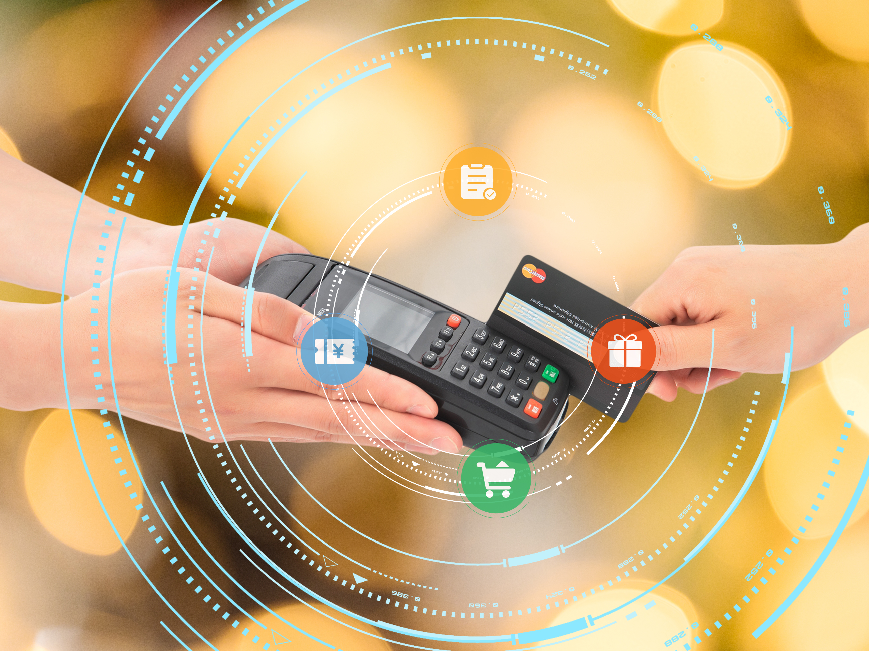
销售技巧—顾客消费动机
01
求实购买动机
05
求美购买动机
02
求廉购买动机
06
求优购买动机
03
求安购买动机
07
求名购买动机
04
求便购买动机
08
求新购买动机

Slide 9
销售技巧
引导销售
1
准备一些精美礼品送给顾客
2
买产品送服务，让客人亲身感到身体被宠爱的舒适和享受
3
消费积分，当积分达到某种程度，可以赠送部分产品
4
利用专业知识为顾客搭配产品，给予一些良好的皮肤保养建议

Slide 10
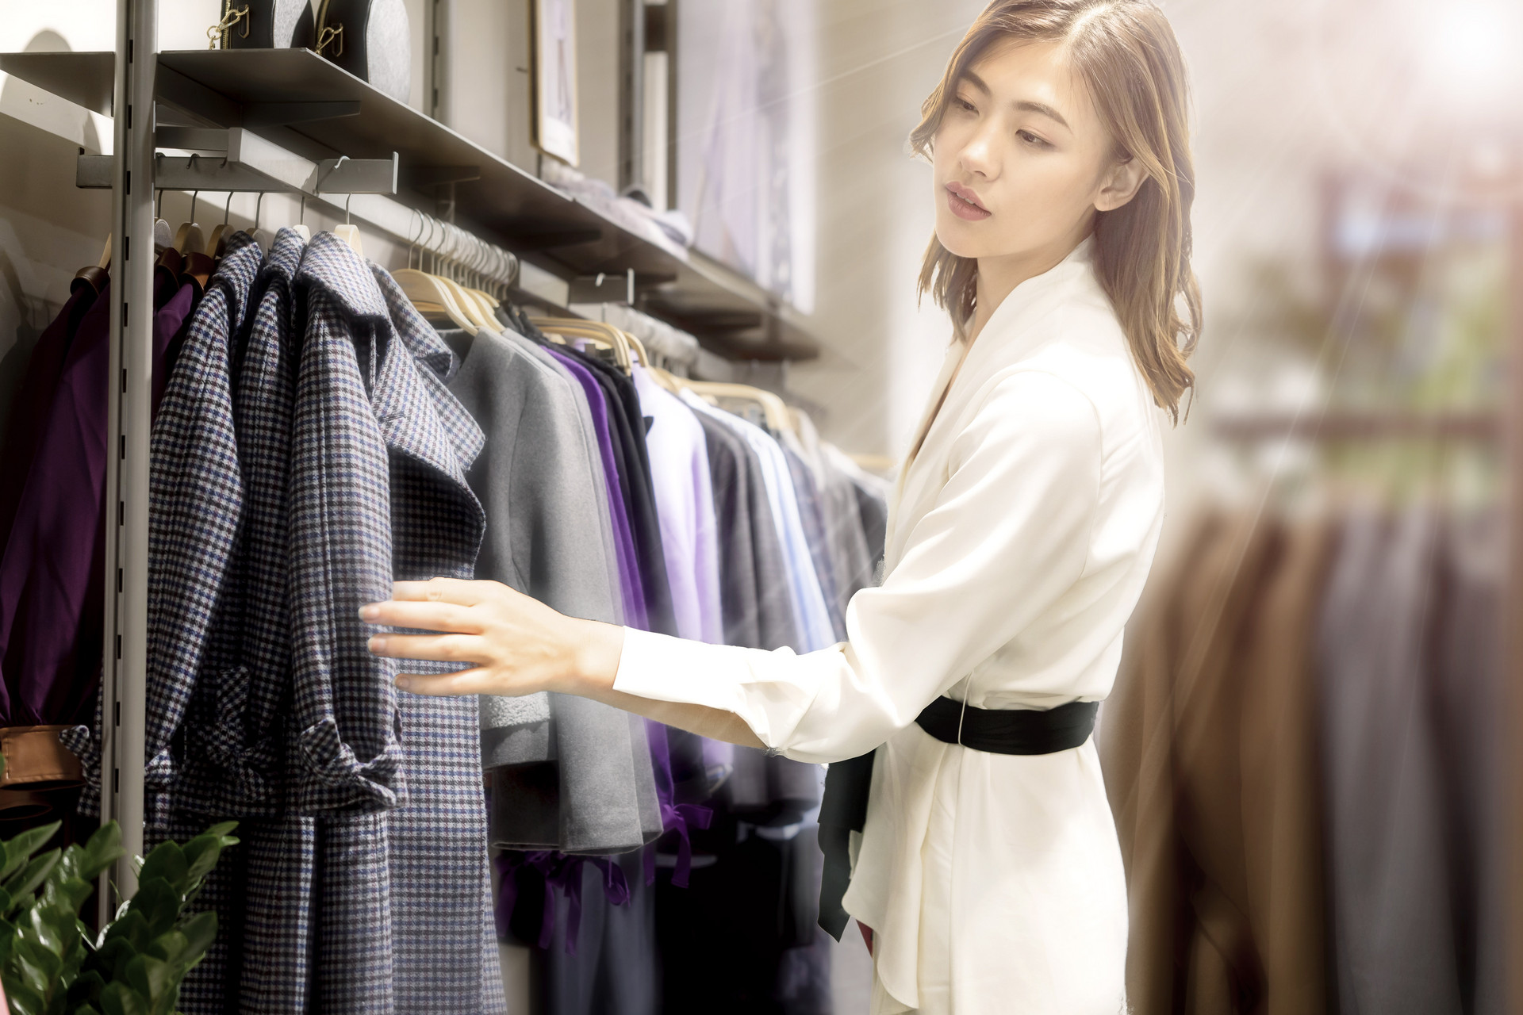
销售技巧——对不同顾客采用不同的方式
类型划分
前卫型
购物风格
喜欢新货品、喜欢追求潮流、对时尚牌子注重、拥有一定的个人风格
销售人员的对策
介绍新货品成分及其与别人不同之处、推销形象、交换对潮流的看法、表达认同其个人形象

Slide 11

销售技巧——对不同顾客采用不同的方式
类型划分
健谈型
购物风格
喜欢得到销售人员的注意及礼貌对待、喜欢与人分享自己的开心事、喜欢谈及自己关心的人、善于表达
销售人员的对策
殷勤款待
通过其说话内容，多了解其需要
关注他所关心的人或事
多提建议，加快决定

Slide 12

销售技巧——对不同顾客采用不同的方式
类型划分
自主型
购物风格
自己做主、不喜欢回答销售人员的问询、要求其他人认同自己的说话、支配一切、在适当时才主动招呼
销售人员的对策
认同，不要与她“硬碰”
称赞，并跟随她的意识
尊重批评，邀请对方提出意见
不要催促，但行动要配合得快

Slide 13

销售技巧——对不同顾客采用不同的方式
类型划分
谨慎型
购物风格
详细了解货品的特性及用途、要求物有所值、关注所付出的价钱及各项细节、需要多一些时间做出购买决定
销售人员的对策
强调产品之物有所值、详细解释产品的好处
有耐性、多解答疑问
解释产品知识准确、增加顾客的购买信心

Slide 14
20XX
谢谢大家观看
培训人：管理论

